Slide 1
习题
名词解释
1、计算机系统结构
2、透明性
3、模拟
计算机系统结构多媒体教程

Slide 2
习题
1、假设系统某一部件的处理速度加快 9 倍，但该部件的原处理时间仅为整个运行时间的 45% ，则采用加快措施后能使整个系统的性能提高多少？如果部件改进后获得的加速比变为 S_{P}=5.5 ，问改进前的执行时间占改进前执行时间的百分比是多少？
计算机系统结构多媒体教程

Slide 3
习题
2． 某机器有10条指令，频度分别为：0.25、0.2、0.15、0.1、0.08、0.08、0.05、0.04、0.03、0.02、。要求写出等长二进制编码、Huffman编码、3/7扩展编码，求出三种编码的平均码长。 ？
计算机系统结构多媒体教程

Slide 4
习题
3．有一个Cache—主存层次：主存分8块（0~7），Cache为4块（0~3）。采用全相联映象。已知页面地址流为2，7，4，2，0，1，5，4，1，2，6，5，6，0，2。试用FIFO 、LRU和OPT替换算法，分别画出替换示意图、求出命中率H、指出替换几次。
计算机系统结构多媒体教程

Slide 5
答案
1、计算机系统结构：机器语言程序员所看到的传统机器级所具有的属性，它包括概念性结构和功能特性两个方面。
2、透明性 ：在计算机技术中，本来存在的事物或属性，但从某种角度看又好像不存在的概念称为透明性
3、模拟：是指用软件方法在一台现有的计算机上实现另一台计算机的指令系统。
计算机系统结构多媒体教程

Slide 6
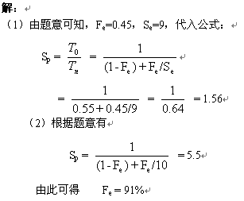

1、
1.67
0.6
9
92
计算机系统结构多媒体教程

Slide 7
2、
等
Huffman
3/7
1
0.25
0000
000
2
0.2
0001
001
3
0.15
0010
010
4
0.1
0011
011
5
0.08
0100
100
6
0.08
0101
101
7
0.05
0110
110
8
0.04
0111
1110000
9
0.03
1000
1110001
10
0.02
1001
1110010
计算机系统结构多媒体教程

Slide 8
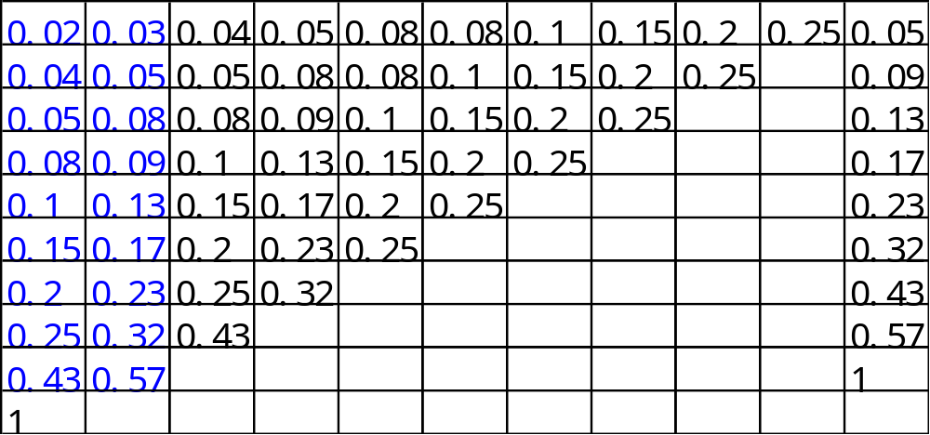
计算机系统结构多媒体教程

Slide 9
1
0.43
0.57
0.2
0.23
0.25
0.32
0.1
0.13
0.15
0.17
0.05
0.08
0.08
0.09
0.02
0.03
0.04
0.05
计算机系统结构多媒体教程

Slide 10
构造最优二叉树的算法是由哈夫曼提出的，所以由称之为哈夫曼算法，具体叙述如下：
(1)根据与n个权值{w1,w2,...,wn}对应的n个结点构成n棵二叉树的森林F={T1,T2,...,Tn},其中每棵二叉树Ti(1<=i<=n)都由一个权值为wi的根结点，其左右子树均为空；
(2)将树按大到小排序。在森林F中选出两棵根结点的权值最小的树作为一棵新树的左右子树，且置新树的附加根结点的权值为其左右子树上根结点的权值之和；
(3)从F中删除这两棵树，同时把新树加入F中；（注：如果插入的新树和森林中其他树一样大是，新树作为这些树中最大的排在前面）
(4)重复(2)和(3)，直到F中只含有一棵树为止。此树便是哈夫曼树。
计算机系统结构多媒体教程

Slide 11
3*(0.25+0.2+0.15+0.1+0.08+0.08+0.05)+7*(0.04+0.03+0.02)=3.36
计算机系统结构多媒体教程

Slide 12
2
7
4
2
0
1
5
4
1
2
6
5
6
0
2
3
LRU
2
2
2
2
2
2
2
4
4
4
4
5
5
5
5
中：4
换：7
4/15
7
7
7
7
1
1
1
1
1
1
1
1
0
0
4
4
4
4
5
5
5
5
6
6
6
6
6
0
0
0
0
0
2
2
2
2
2
2
中
换
换
换
中
换
换
换
中
换
中
opt
2
2
2
2
2
2
2
2
2
2
2
2
2
2
2
中：7
换：4
7/15
7
7
7
7
1
1
1
1
1
6
6
6
6
6
4
4
4
4
4
4
4
4
4
4
4
0
0
0
0
5
5
5
5
5
5
5
5
5
中
换
换
中
中
中
换
中
中
换
中
计算机系统结构多媒体教程

Slide 13
计算机实现：
程序局部性原理
系列机：
计算机系统结构多媒体教程

Slide 14
1、假定要将某一执行部件改进后速度提高 10 倍，改进后被改进部件执行时间占系统总时间的 50% 。问改进后，获得的加速比 S_{P} 是多少？
2、有一个Cache—主存层次：主存分8块（0~7），Cache为4块（0~3）。采用组相联映象，组内块数为2块。已知页面地址流为2，7，4，2，0，1，5，4，1，2，6，5，6，0，2。试用LRU和OPT替换算法，分别画出替换示意图、求出命中率H、指出替换几次。
计算机系统结构多媒体教程

Slide 15
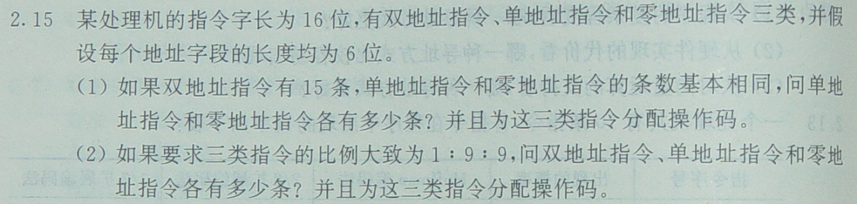
计算机系统结构多媒体教程

Slide 16
解答
1、方法一：
设该部件执行时间占系统改进前总时间的百分比为x
(x/10)/(1-x+x/10)=50% x=10/11
S_{P=}t0/tn=1/(1-10/11+10/11/10)=5.5
方法二：设改进后系统运行时间Tn
则:没改进部分运行时间为Tn/2
该部件改进后运行时间Tn/2
该部件改进前运行时间Tn/2×10＝5Tn
S_{P＝}改进前运行时间/改进后运行时间
=(Tn/2+5Tn)/Tn=5.5
计算机系统结构多媒体教程

Slide 17
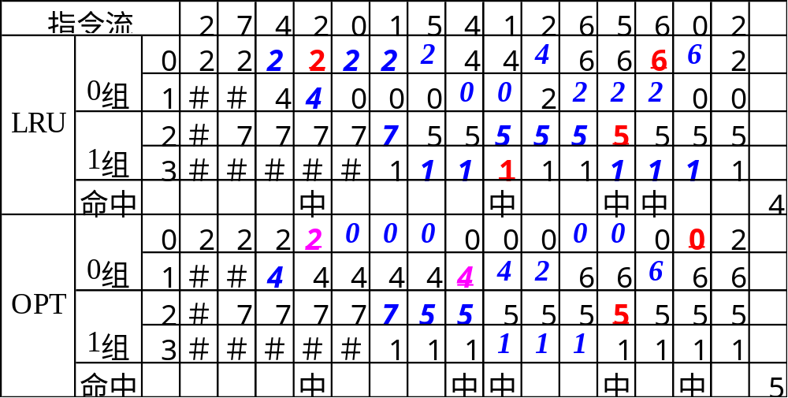
计算机系统结构多媒体教程

Slide 18
第二章 指令系统
上海大学计算机学院

Slide 19
例3. 一个处理机共有10条指令I₁到I₁₀，各指令在程序中出现的概率如下：0.25，0.20，0.15，0.10，0.08，0.08，0.05，0.04，0.03，0.02
采用Huffman编码编写这10条指令的操作码，并计算操作码的平均长度和信息冗余量
分别采用2/8和3/7扩展编码法编写这10条指令的操作码，并计算平均长度和信息冗余量

Slide 20
例4. 若某机器指令系统要求：三地址指令有4条，单地址指令有255条，零地址指令有16条。假设指令字长为12位，每个地址码长为3位，能否以扩展操作码的方式为其编码？若其中单地址指令为254条呢？说明其理由

Slide 21
例5. 某机器指令字长16位，设有单地址指令和双地址指令两类，若每个地址字段为6位，且双地址指令有x条，问单地址指令最多有多少条？

Slide 22
一个2级虚拟存储器，M1的平均访问时间为0.001ms,M2的平均访问时间1ms。经测试虚拟存储器的平均访问时间为0.1ms。问H是多少？若要虚拟存储器的平均访问时间为0.01ms，这时H是多少？
《计算机系统结构》多媒体课件

Slide 23
1、假定要将某一执行部件改进后速度提高 10 倍，改进后被改进部件执行时间占系统总时间的 50% 。问改进后，获得的加速比 S_{P} 是多少？
2、有一个Cache—主存层次：主存分8块（0~7），Cache为4块（0~3）。采用组相联映象，组内块数为2块。已知页面地址流为2，7，4，2，0，1，5，4，1，2，6，5，6，0，2。试用LRU和OPT替换算法，分别画出替换示意图、求出命中率H、指出替换几次。
《计算机系统结构》多媒体课件

Slide 24
解答
1、方法一：
设该部件执行时间占系统改进前总时间的百分比为x
(x/10)/(1-x+x/10)=50% x=10/11
S_{P=}t0/tn=1/(1-10/11+10/11/10)=5.5
方法二：设改进后系统运行时间Tn
则:没改进部分运行时间为Tn/2
该部件改进后运行时间Tn/2
该部件改进前运行时间Tn/2×10＝5Tn
S_{P＝}改进前运行时间/改进后运行时间
=(Tn/2+5Tn)/Tn=5.5
《计算机系统结构》多媒体课件

Slide 25
第4章
设有8个功能段（输入、减阶、对阶、相加、规格化、相乘、累加、输出）的静态线性流水线上计算∑A_{i}×B_{i} （i=1,2,…4）。画出时空图；计算其吞吐率和效率。
（提示：浮加使用输入、减阶、对阶、相加、规格化、输出段，其中规格化后出结果；定乘使用输入、相乘、累加、输出段，其中累加后出结果。）
《计算机系统结构》多媒体课件

